Slide 1
স্বাগতম

Slide 2
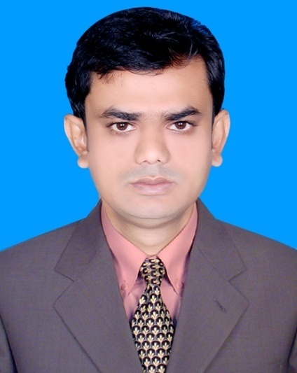
মোঃমাসুদুর রহমান
সহকারি শিক্ষক
আমিরাবাদ জি.কে. উচ্চ বিদ্যালয়।
মনোহরখাদী, চাঁদপুর।

Slide 3
পাঠ পরিচিতি
শ্রেনি -৯/১০
বিষয়–হিসাব বিজ্ঞান
অধ্যায়-৭ম
সময়-৪৫মি.

Slide 4
দেনাদার হি.
পাওনাদার হি.
খতিয়ান
মূল খতিয়ান
সহকারী খতিয়ান
ক
থ
গ
ক
থ
গ
ঘ
ঘ

Slide 5
এই অধ্যায় শেষে আমরা……
পাকা বই হিসেবে খতিয়ানের ধারনা ও গুরত্ব ব্যাখ্যা করতে পারব।
খতিয়ানের শ্রেনি বিভাগ করতে পারব।
জাবেদা ও খতিয়ানের পার্থক্য নির্ণয় করতে পারবে।
চলমান জের হিসাব প্রস্তুত করে হিসাবের জের নির্ণয় করতে পারবে।

Slide 6
খতিয়ান
সম্পদ | দায় | মালিকানা স্বত্ব | আয় | ব্যয়
নগদান হিসাব আসবাবপত্র হিসাব দেনাদান হিসাব অগ্রীম হিসাব মজুত পন্য ভূমি ও দালান যন্ত্রপাতি সুনাম | পাওনাদার ঋন হিসাব বকেয়া খরচ অনুপার্জিত আয় | মুলধন হিসাব উত্তোলন হিসাব সাধারন সঞ্চিতি | বিক্রয় হিসাব প্রাপ্ত হিসাব প্রাপ্ত কমিশন প্রাপ্ত বাট্টা শিক্ষানবিশ | ক্রয় বেতন মজুরি অবচয় বিজ্ঞাপন বিমা ভাড়া

Slide 7
খতিয়ানের গুরত্ব
লেনদেনসমূহ সুশৃঙ্গল ভাবে সাজিয়ে লিখে রাখা হয় বিধায় হিসাব তথ্য ব্যবহারকারী সহজেই তাদের প্রয়োজনীয় তথ্য খতিয়ার হতে পেতে পারে।

Slide 8
জাবেদা ও খতিয়ানের পার্থক্য
জাবেদা ও খতিয়ান উভয়ই হিসাব চক্রের দুইটি ধাপ। খতিয়ান জাবেদা অপেক্ষা অধিক গুরত্বপূণ এবং ব্যবহার উপযোগী । জাবেদা ঐচ্ছিক আর খতিয়ান বাধ্যতামূলক। খতিয়ানের সাহায্যে গানিতিক শুদ্ধতা যাচাইয়ের পাশাপাশি আর্থিক অবস্থা নিরুপন সহজ।জাবেদার সাহায্য শুধু ডেবিট ও ক্রেডিট এর উদ্ধৃত্ত নির্নয় করা হয়।

Slide 9
খতিয়ান ভূক্তকরণ
০১/০১/২০১৭ নগদে পন্য ক্রয় ৫০০০ টাকা

Slide 10
জাবেদা
ক্রয় হিসাব ডেবিট ৫,০০০
নগদান হিসাব ক্রেডিট ৫০০০

Slide 11
ক্রয় হিসাব
ডেবিট
ক্রেডিট
তারিখ | বিবরন | জাঃপৃঃ | টাকা | তারিখ | বিবরন | জাঃপৃঃ | টাকা
২০১৭ জানু-১ | নগদানহিঃ |  | ৫০০০

Slide 12
বিক্রয় হিসাব
ডেবিট
ক্রেডিট
তারিখ | বিবরন | জাঃপৃঃ | টাকা | তারিখ | বিবরন | জাঃপৃঃ | টাকা
 |  |  |  | ২০১৭ জানু-১ | ক্রয় হিসাব |  | ৫০০০

Slide 13
C/D | Carried Down | নিচে নীত
B/D | Broght Down | উপর থেকে আনীত
C/F | Carried Forward | সম্মূখে নীত
B/F | Broght Forward | পেছন থেকে আনীত

Slide 14
একক কাজ
খতিয়ানের গুরত্ব আলোচনা কর?

Slide 15
বাড়ির কাজ
চলমান জের ছকের সাহায্য যে কোন একটি সমাধান কর।

Slide 16
ধন্যবাদ

